Slide 1
Урок русского языка 4 класс
Попова Валентина Степановна учитель начальных классов МБОУ «СОШ» с. Усть-Кулом

Slide 2
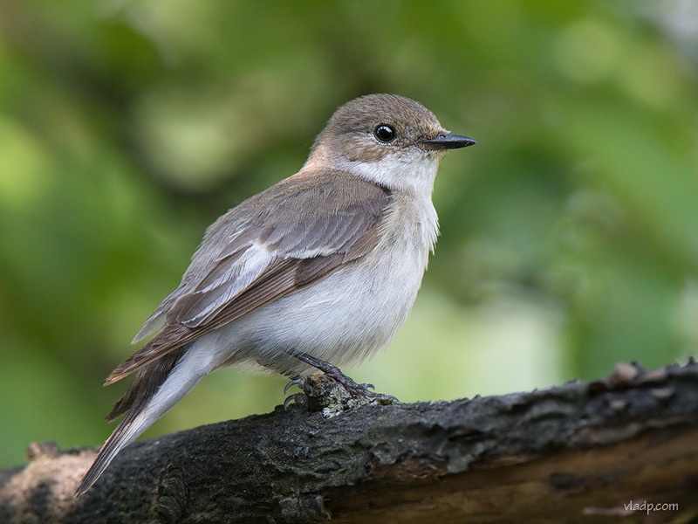
мухоловка

Slide 3
Сколько корней в слове мухоловка?
МУХОЛОВК
МУХ и ЛОВ
Один корень
Два корня

Slide 4
Какой вопрос возникает?
Что это за слова?
Один или два корня в этом слове?
Какую цель ставим на уроке?

Slide 5
Ловит мух
Выделите корни
в этих словах

Slide 6
Есть ли корни
мух- и лов-
в слове «мухоловка»?

Slide 7
Так сколько же корней в слове «мухоловка»?

Slide 8
Как можно назвать слова, которые состоят из двух корней?

Slide 9
Сложные слова
Самовар , пешеход, вертолет, камнепад, теплоход, огнетушитель, книголюб, самокат

Slide 10
На какие группы можно разделить эти слова?

Slide 11
От чего зависит, какая буква будет стоять между корнями в сложном слове?
Самовар
Теплоход
Самокат
Велопробег
Вертолет
Книголюб
ледоход
Пешеход
Путешественник
Землекоп
Камнепад
Вездеход
Огнетушитель
Полевод

Slide 12
Правило:
Сложные слова – это…….
Между корнями в сложных словах может стоять соединительная гласная …. или …..
Это зависит от ……….

Slide 13
Соединительные гласные
Е
после мягких согласных и шипящих
О
после твердых согласных

Slide 14
Вставить соединительную гласную в сложные слова:
тепл. ход, пар.воз, скор.варка, пыл.сос, лист.пад, везд.ход, пут.водитель, сам.лёт, мыш.ловка, Волг.град

Slide 15
Составьте сложные слова с корнями:
пад, вод, лист, ход, воз, вар, сам, сад, пар, тепл, мор, лёт, кат, каш, скор, цвет

Slide 16
Чему научились на уроке?
Какие слова называются сложными?
Как определить, какая соединительная гласная стоит между корнями в сложных словах?
Что было трудным?
Кто может похвалить себя за урок?

Slide 17
Домашнее задание:
Придумать 10 сложных слов
С этими словами придумать три предложения

Slide 18
ЛИТЕРАТУРА:
Р.Н. Бунеев, Е.В. Бунеева, О.В. Пронина Русский язык 3 класс . Москва, изд. Баласс, 2008г.
Е.В.Бунеева, М.А. Яковлева. Русский язык (методические рекомендации для учителя 3 класс). Москва, изд. Баласс, 2008г.
Л.Ю.Комиссарова «Дидактический материал» к учебнику « Русский язык»
Интернет-ресурсы: htt://ibc/lynveds/com/photo/e

